Slide 1

ДОНСКОЙ ГОСУДАРСТВЕННЫЙ ТЕХНИЧЕСКИЙ УНИВЕРСИТЕТ
ВОЕННЫЙ УЧЕБНЫЙ ЦЕНТР
ЦИКЛ ОБЩЕВОЕННОЙ ПОДГОТОВКИ
г. Ростов-на-Дону
2019 г.

Slide 2



2
Дисциплина «Общевоенная подготовка»
РАДИАЦИОННАЯ, ХИМИЧЕСКАЯ
И БИОЛОГИЧЕСКАЯ ЗАЩИТА

Slide 3
РАДИАЦИОННАЯ, ХИМИЧЕСКАЯ И БИОЛОГИЧЕСКАЯ ЗАЩИТА
Тема 4: Вооружение и средства радиационной, химической и биологической защиты воинской части.
Занятие № 1: Вооружение и средства радиационной, химической и биологической защиты воинской части.
3

Slide 4
РАДИАЦИОННАЯ, ХИМИЧЕСКАЯ
И БИОЛОГИЧЕСКАЯ ЗАЩИТА
4
Учебные вопросы
1. Технические средства радиационной, химической и биологической разведки и контроля. Средства индивидуальной и коллективной защиты и порядок их использования. Средства специальной обработки. Порядок организации и проведения частичной и полной специальной обработки. Средства санитарной обработки и порядок ее проведения.
2. Реактивные пехотные огнеметы и средства аэрозольного противодействия. Радиопоглощающие материалы и маскирующие пенные покрытия. Порядок учета, хранения и обслуживания вооружения и средств радиационной, химической и биологической защиты в подразделении. Подгонка и техническая проверка средств индивидуальной защиты.
3. Обязанности должностных лиц подразделения по поддержанию вооружения и средств РХБ защиты в готовности к приме-нению.

Slide 5
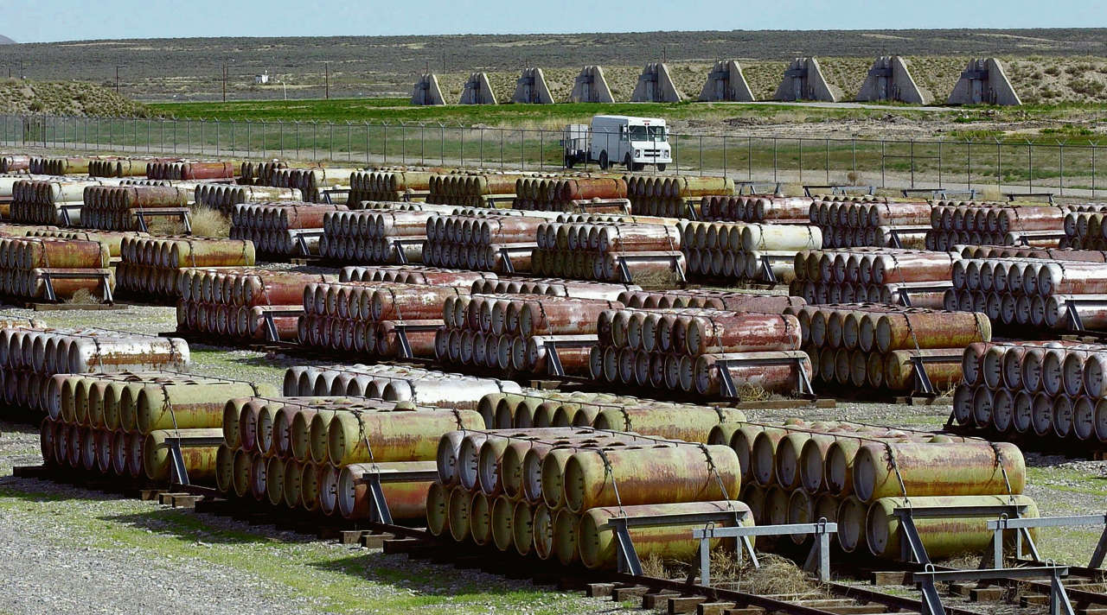
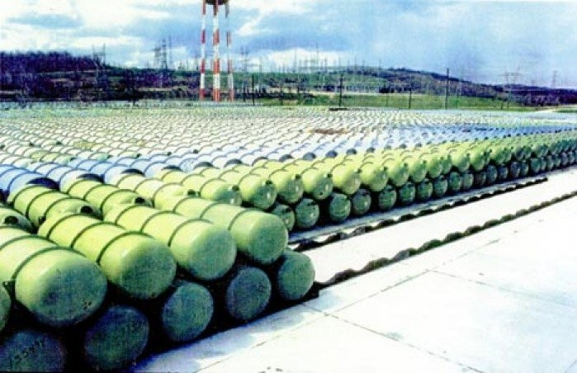
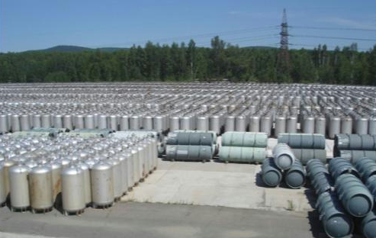
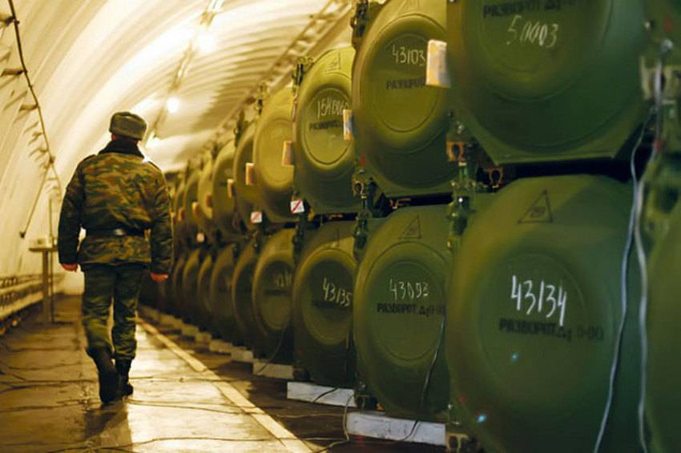
РАДИАЦИОННАЯ, ХИМИЧЕСКАЯ
И БИОЛОГИЧЕСКАЯ ЗАЩИТА
5

Slide 6
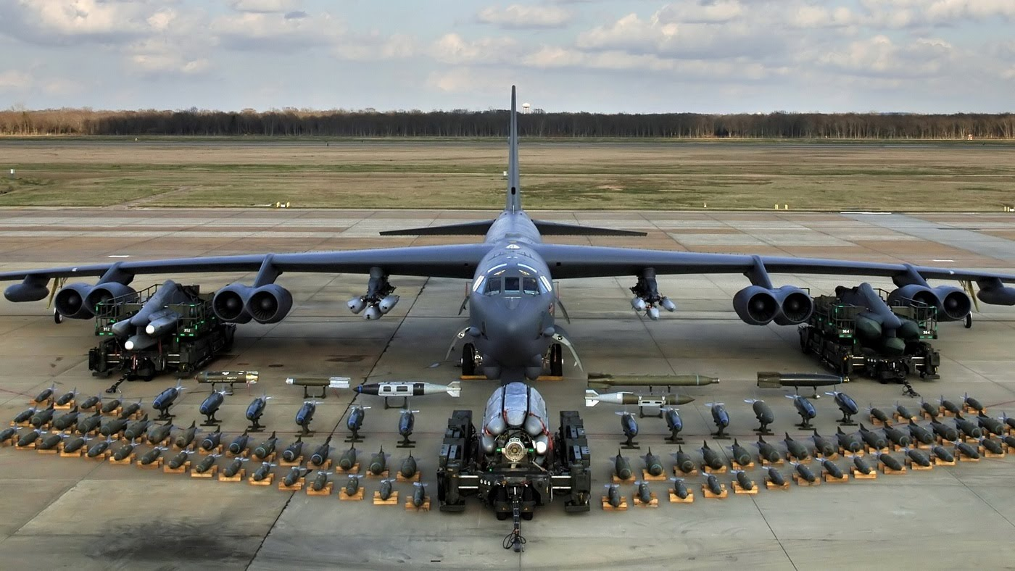
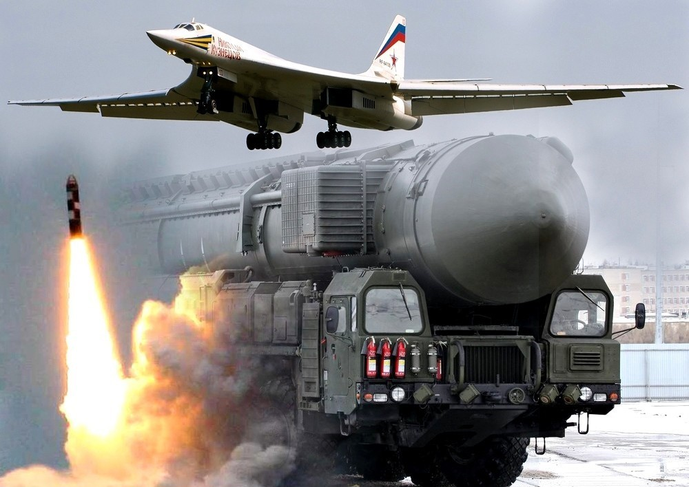
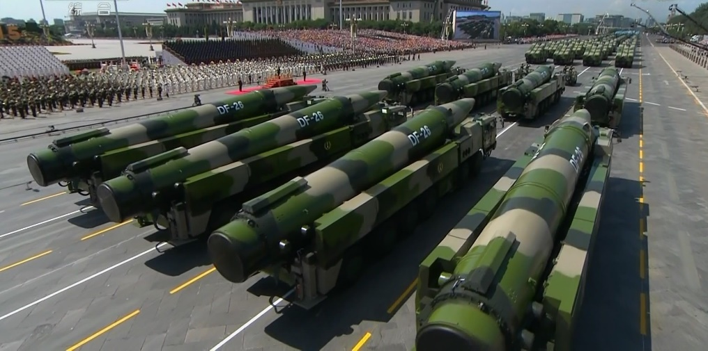
РАДИАЦИОННАЯ, ХИМИЧЕСКАЯ
И БИОЛОГИЧЕСКАЯ ЗАЩИТА
6

Slide 7
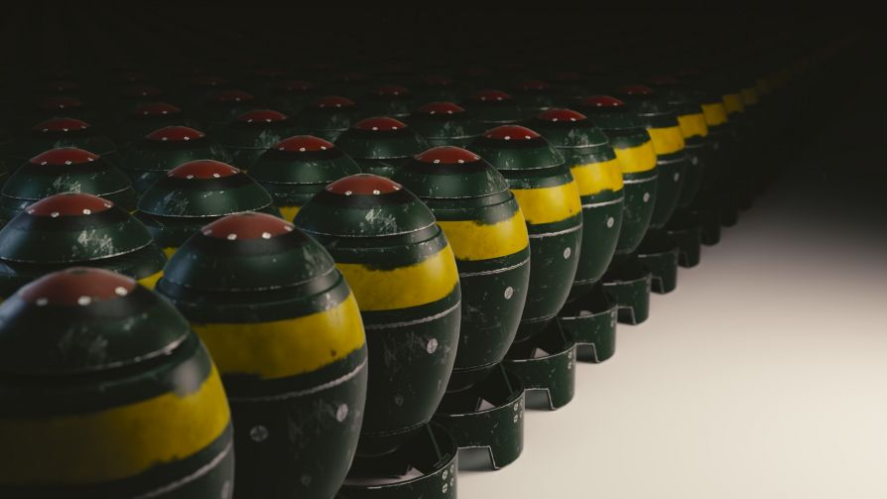
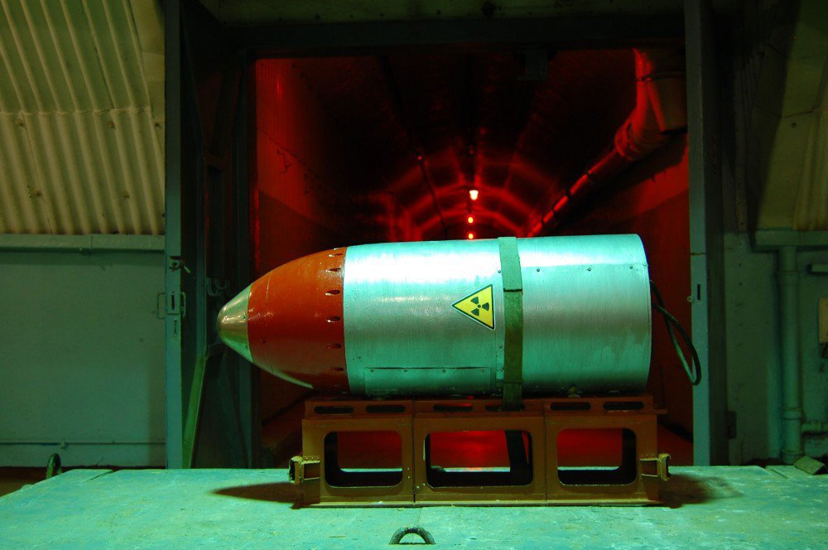
РАДИАЦИОННАЯ, ХИМИЧЕСКАЯ
И БИОЛОГИЧЕСКАЯ ЗАЩИТА
7
Учебный вопрос№1
Технические средства радиационной, химической и биологической разведки и контроля. Средства индивидуальной и коллективной защиты и порядок их использования. Средства специальной обработки. Порядок организации и проведения частичной и полной специальной обработки. Средства санитарной обработки и порядок ее проведения.

Slide 8
РАДИАЦИОННАЯ, ХИМИЧЕСКАЯ
И БИОЛОГИЧЕСКАЯ ЗАЩИТА
8
Для обеспечения боеспособности личного состава в условиях применения противником ОМП необходимо своевременно и умело использовать технические средства разведки, имеющиеся в подразделениях и частях. К этим средствам относятся войсковые дозиметрические приборы и приборы химической и биологической разведки.

Slide 9
РАДИАЦИОННАЯ, ХИМИЧЕСКАЯ
И БИОЛОГИЧЕСКАЯ ЗАЩИТА
9
Приборы радиационной и химической разведки и контроля предназначены для обнаружения радиоактивных и отравляющих веществ, определения границ районов заражения и осуществления постоянного контроля над степенью заражения местности, личного состава, военной техники, продовольствия и воды.

Slide 10
РАДИАЦИОННАЯ, ХИМИЧЕСКАЯ
И БИОЛОГИЧЕСКАЯ ЗАЩИТА
10
Приборы биологической разведки и контроля служат для обнаружения факта применения противником биологического оружия и установления видовой принадлежности биологических средств.
А). Приборы радиационной разведки и контроля
Излучение радиоактивных веществ способно ионизировать вещества среды, в которой они распространяются, ионизация в свою очередь является причиной ряда физических и химических изменений в веществах. Эти изменения во многих случаях могут быть сравнительно просто обнаружены и измерены, что и лежит в основе работы приборов радиационной разведки и контроля.

Slide 11
РАДИАЦИОННАЯ, ХИМИЧЕСКАЯ
И БИОЛОГИЧЕСКАЯ ЗАЩИТА
11
Для обнаружения и измерения радиоактивных излучений используются следующие методы:
ионизационный метод;
фотографический метод;
химический метод;
сцинтилляционный метод;
радиофотолюминесцентный метод.
В современных приборах обнаружения и измерения радиоактивных излучений наиболее широко используется ионизационный метод. Такие приборы называются дозиметрическими.

Slide 12
РАДИАЦИОННАЯ, ХИМИЧЕСКАЯ
И БИОЛОГИЧЕСКАЯ ЗАЩИТА
12
Войсковые дозиметрические приборы (приборы радиационной разведки и контроля) предназначены:
для обнаружения радиоактивного заражения и измерения мощности дозы излучения на зараженной местности;
для определения дозы излучения, полученной личным составом за время пребывания на местности, зараженной радиоактивными веществами;
для измерения степени зараженности продуктами ядерного взрыва личного состава, вооружения и военной техники, воды, продовольствия и другого имущества.

Slide 13
РАДИАЦИОННАЯ, ХИМИЧЕСКАЯ
И БИОЛОГИЧЕСКАЯ ЗАЩИТА
13
В соответствии с предназначением, дозиметрические приборы подразделяются на следующие основные типы:
• индикаторы – сигнализаторы — предназначены для регистрации радиоактивного заражения местности и различных предметов, а также подачи звукового и светового сигналов при обнаружении радиоактивных излучений;
• измерители мощности дозы — предназначены для измерения мощности дозы излучения на местности и степени заражения различных объектов продуктами ядерного взрыва;
• измерители дозы — предназначены для измерения поглощённой дозы гамма (гамма-нейтронного) излучения.

Slide 14
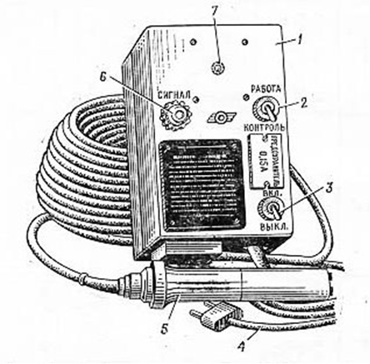
РАДИАЦИОННАЯ, ХИМИЧЕСКАЯ
И БИОЛОГИЧЕСКАЯ ЗАЩИТА
14
Индикатор-сигнализатор ДП-64 предназначен для постоянного радиационного наблюдения и сигнализации о радиоактивном заражении местности.

Slide 15
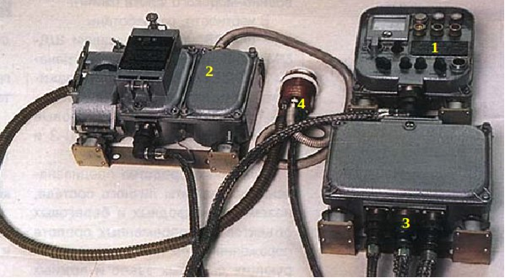
РАДИАЦИОННАЯ, ХИМИЧЕСКАЯ
И БИОЛОГИЧЕСКАЯ ЗАЩИТА
15
Прибор радиационной и химической разведки (ПРХР) устанавливается на подвижных бронированных объектах (например в ЗРК С-300ПС – в кабине МАЗ-543, на задней стенке).
ПРХР предназначен для:
• измерения мощности дозы гамма-излучения на местности;
• выдачи звуковой и световой сигнализации и управления исполнительными механизмами средств защиты экипажа объекта при возникновении радиоактивного заражения местности (сигнализация и команда «Р«);
• сигнализации и управления средствами защиты экипажа объекта при ядерном взрыве (сигнализация и команда «А«);
• обнаружения в воздухе ОВ типа зарин, сигнализации и управления исполнительными механизмами средств защиты экипажа объекта (сигна-лизация и команда «О«).

Slide 16
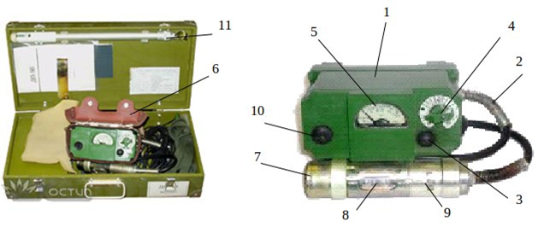
РАДИАЦИОННАЯ, ХИМИЧЕСКАЯ
И БИОЛОГИЧЕСКАЯ ЗАЩИТА
16
Рентгенметр ДП-5В предназначен для измерения мощности поглощенной дозы гамма-излучения в широком диапазоне (от 0,05 мрад/час до 200 рад/час) и обнаружения бета-излучения.

Slide 17
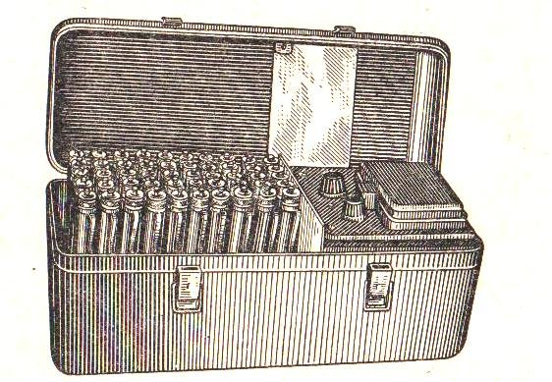
РАДИАЦИОННАЯ, ХИМИЧЕСКАЯ
И БИОЛОГИЧЕСКАЯ ЗАЩИТА
17
Комплект войсковых дозиметров ДП-22В предназначен для измерения поглощённой личным составом дозы гамма-излучения

Slide 18
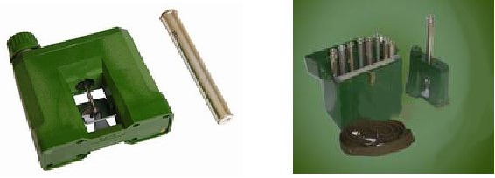
РАДИАЦИОННАЯ, ХИМИЧЕСКАЯ
И БИОЛОГИЧЕСКАЯ ЗАЩИТА
17
Комплект войсковых измерителей дозы ИД-1 предназначен для из-мерения суммарной дозы гамма-нейтронного излучения в диапазоне от 20 до 500 рад.
Он включает 10 войсковых измерителей дозы ИД-1, зарядное устройство ЗД-6, техническую документацию и укладочный ящик.

Slide 19
РАДИАЦИОННАЯ, ХИМИЧЕСКАЯ
И БИОЛОГИЧЕСКАЯ ЗАЩИТА
19
Б). Приборы химической разведки и контроля
Химическая разведка складывается из непосредственно разведки и химического наблюдения.
Основными задачами химической разведки являются:
• определение начала химического нападения для своевременного принятия мер противохимической защиты;
• установление характера отравляющего вещества, примененного противником, и концентрации его для определения необходимых мер по защите личного состава;
• определение конца химического нападения для установления возможности безопасного снятия средств защиты.

Slide 20
РАДИАЦИОННАЯ, ХИМИЧЕСКАЯ
И БИОЛОГИЧЕСКАЯ ЗАЩИТА
20
Приборы химической разведки служат для обнаружения ОВ, их идентификации (опознавания) и определения концентрации. Они делятся на войсковые и специальные, используемые специальными химическими подразделениями. К войсковым приборам химической разведки относятся средства индикации, газоопределители и автоматические газосигнализаторы.

Slide 21
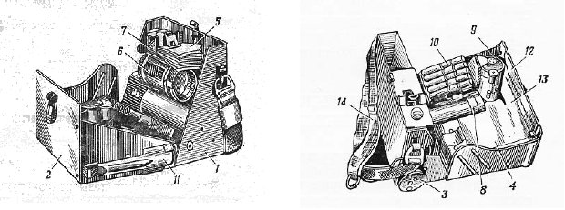
РАДИАЦИОННАЯ, ХИМИЧЕСКАЯ
И БИОЛОГИЧЕСКАЯ ЗАЩИТА
21
Войсковой прибор химической разведки (ВПХР) предназначен для определения в воздухе, на местности, вооружении и военной технике зарина, зомана, иприта. фосгена, дифосгена, синильной кислоты, хлорциана, а также паров VX и BZ в воздухе.

Slide 22
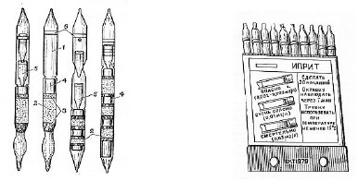
РАДИАЦИОННАЯ, ХИМИЧЕСКАЯ
И БИОЛОГИЧЕСКАЯ ЗАЩИТА
22
Индикаторные трубки предназначены для определения ОВ, и пред-ставляют собой стеклянные запаянные с двух концов трубки с помещенными внутри их наполнителем и ампулами с реактивами

Slide 23
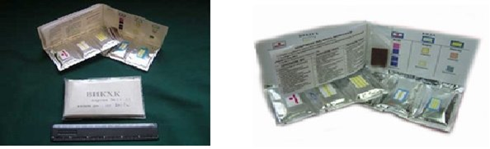
РАДИАЦИОННАЯ, ХИМИЧЕСКАЯ
И БИОЛОГИЧЕСКАЯ ЗАЩИТА
21
Войсковой индивидуальный комплект химического контроля (ВИКХК) предназначен для обнаружения зараженности воздуха, воды и по-верхности такими отравляющими веществами, как зарин, зоман, VХ, иприт, люизит.

Slide 24
РАДИАЦИОННАЯ, ХИМИЧЕСКАЯ
И БИОЛОГИЧЕСКАЯ ЗАЩИТА
24
В). Приборы биологической разведки и контроля
Приборы биологической разведки и контроля (ПБРиК) являются одним из основных средств ведения биологической разведки. С помощью ПБРиК осуществляется постоянный и повсеместный контроль над наличием в атмосфере аэрозолей биологических средств, подается сигнал в случае их появления и производится отбор проб.

Slide 25
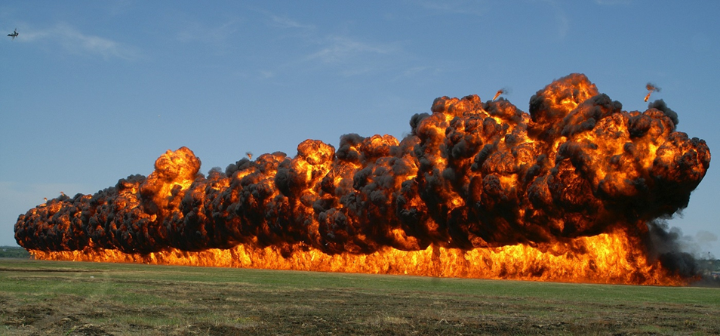
РАДИАЦИОННАЯ, ХИМИЧЕСКАЯ
И БИОЛОГИЧЕСКАЯ ЗАЩИТА
25
Учебный вопрос №2
Реактивные пехотные огнеметы и средства аэрозольного противодействия. Радиопоглощающие материалы и маскирующие пенные покрытия. Порядок учета, хранения и обслуживания вооружения и средств радиационной, химической и биологической защиты в подразделении. Подгонка и техническая проверка средств индивидуальной защиты.

Slide 26
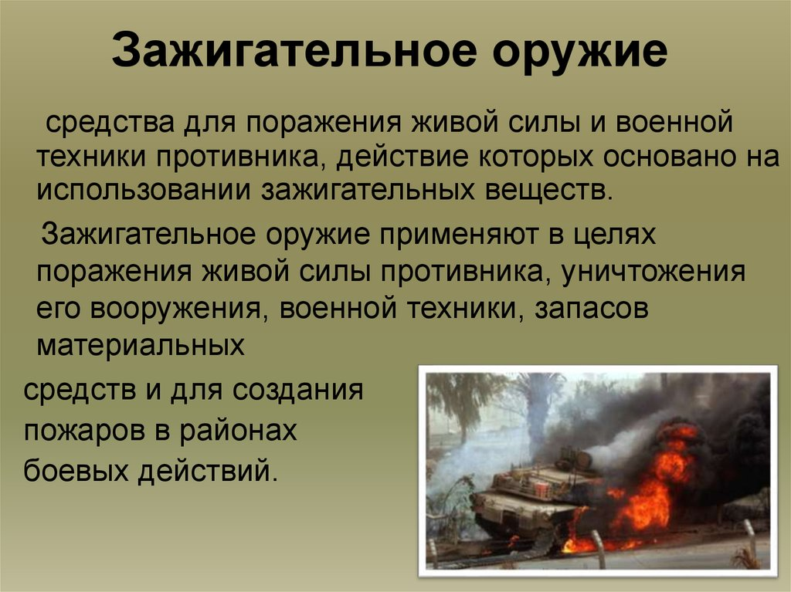
РАДИАЦИОННАЯ, ХИМИЧЕСКАЯ
И БИОЛОГИЧЕСКАЯ ЗАЩИТА
26
Зажигательное оружие
Зажигательные вещества
Средства боевого применения
Зажигательное оружие предназначено для поражения живой силы противника, уничтожения его вооружения и военной техники, запасов материальных средств, а также для создания пожаров в районах боевых действий.

Slide 27
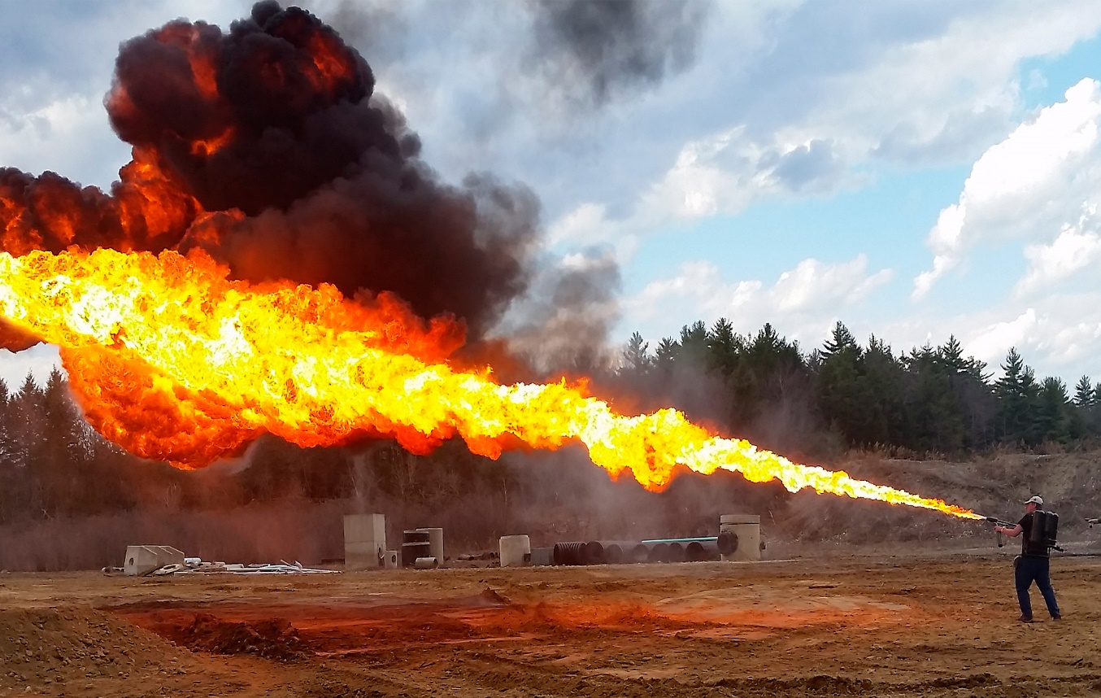
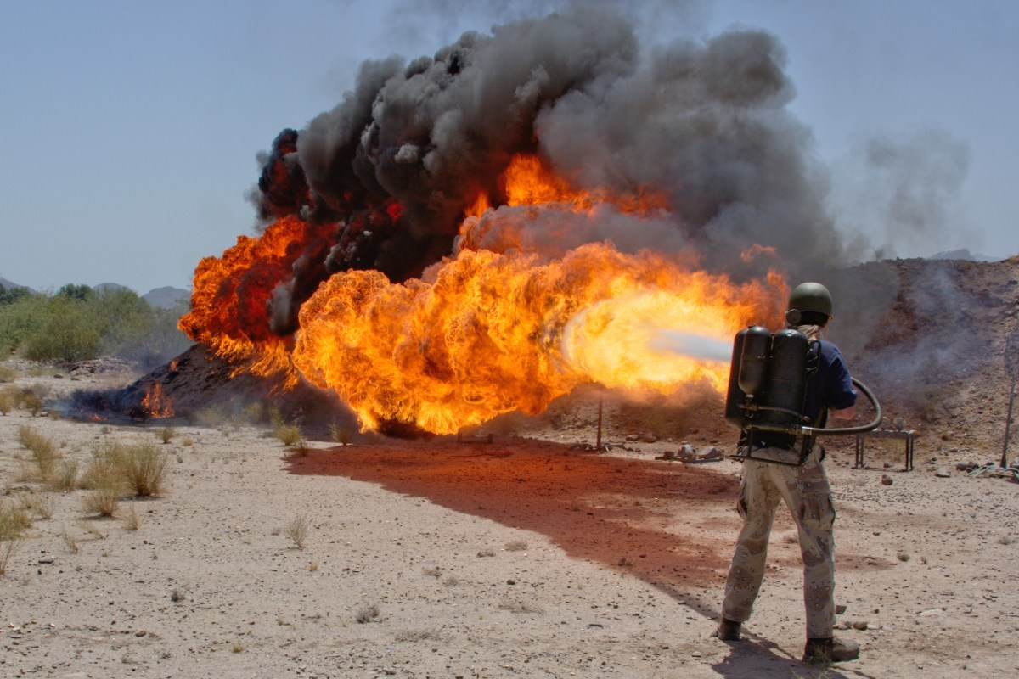
РАДИАЦИОННАЯ, ХИМИЧЕСКАЯ
И БИОЛОГИЧЕСКАЯ ЗАЩИТА
27
СТРУЙНЫЕ ОГНЕМЕТЫ предназначены для поражения живой силы, расположенной открыто или различного рода фортификационных сооружениях, а также для поджога объектов с деревянными конструкциями

Slide 28
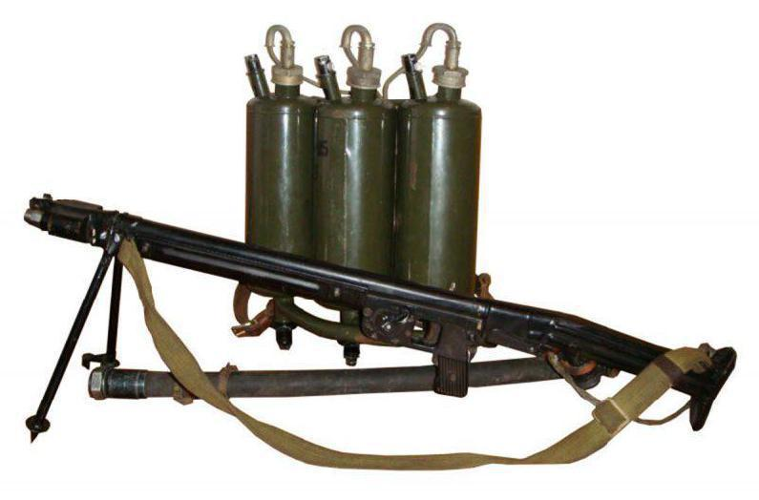
РАДИАЦИОННАЯ, ХИМИЧЕСКАЯ
И БИОЛОГИЧЕСКАЯ ЗАЩИТА
28
Ранцевые огнеметы
Количество огнесмеси: 12-18 л; дальность огнеметания незагущенной смесью: 20- 25 м;
загущенной смесью: 50-60 м; продолжительность непрерывного огнеметания 6-7 с; количество выстрелов: до 5 коротких выстрелов
Легкий пехотный огнемет ЛПО-50

Slide 29
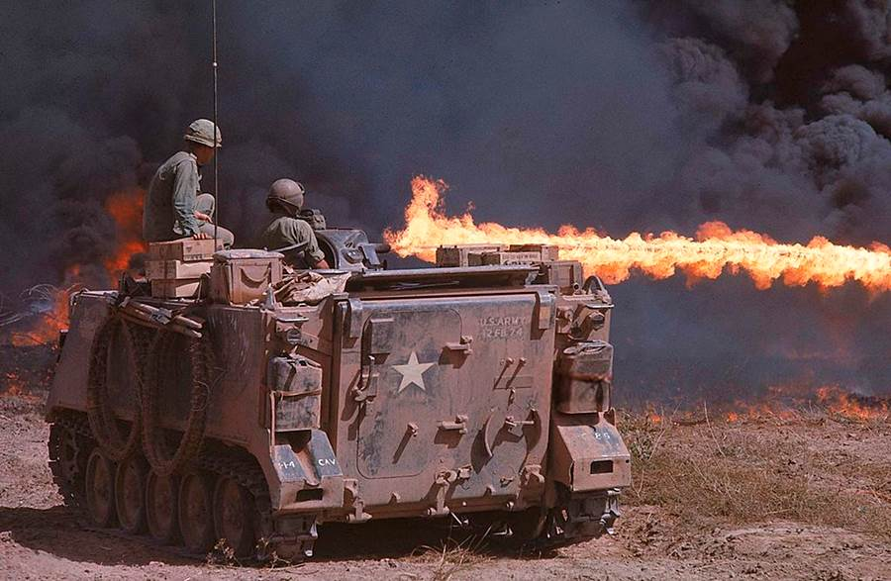
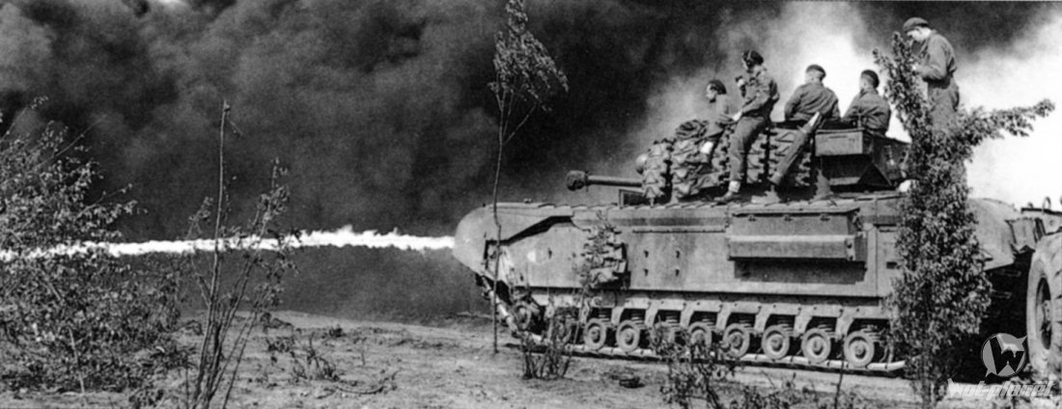
РАДИАЦИОННАЯ, ХИМИЧЕСКАЯ
И БИОЛОГИЧЕСКАЯ ЗАЩИТА
29
Механизированные огнеметы
Емкость по зажигательной смеси 700-800 л;
дальность огнеметания 150-180 м.
Самоходный огнемет m132

Slide 30
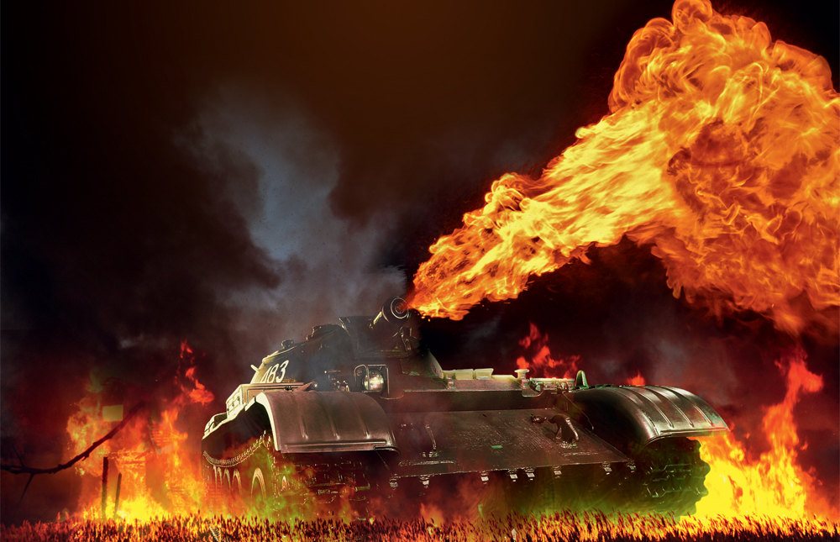
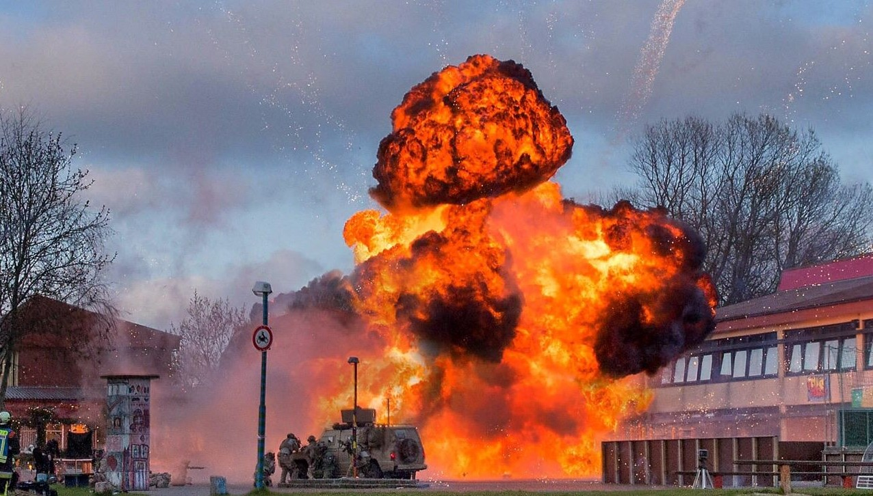
РАДИАЦИОННАЯ, ХИМИЧЕСКАЯ
И БИОЛОГИЧЕСКАЯ ЗАЩИТА
30
Танковые огнеметы
Запас по зажигательной смеси до 1400 л, продолжительность непрерывного огнеметания 1-1,5 мин или 20-60 коротких выстрелов с дальностью стрельбы до 230 м

Slide 31
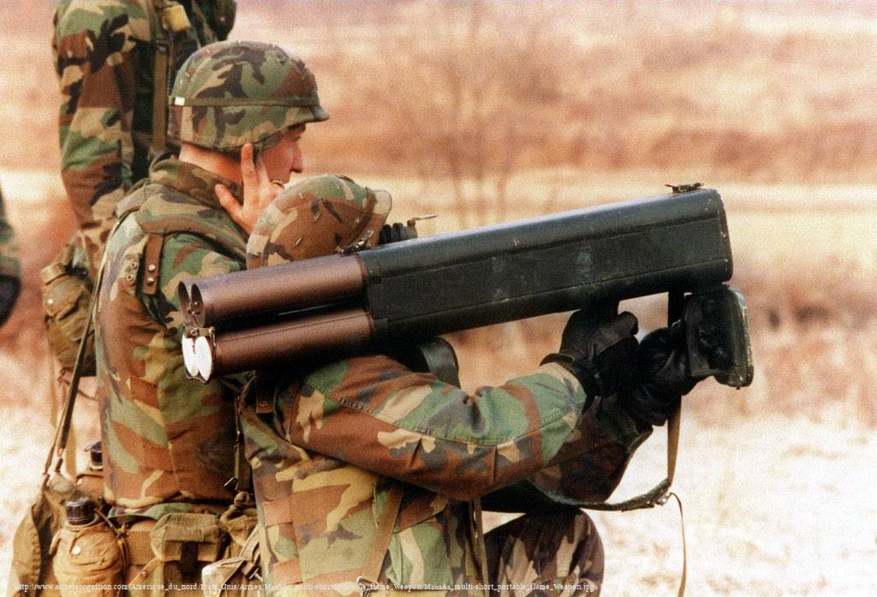
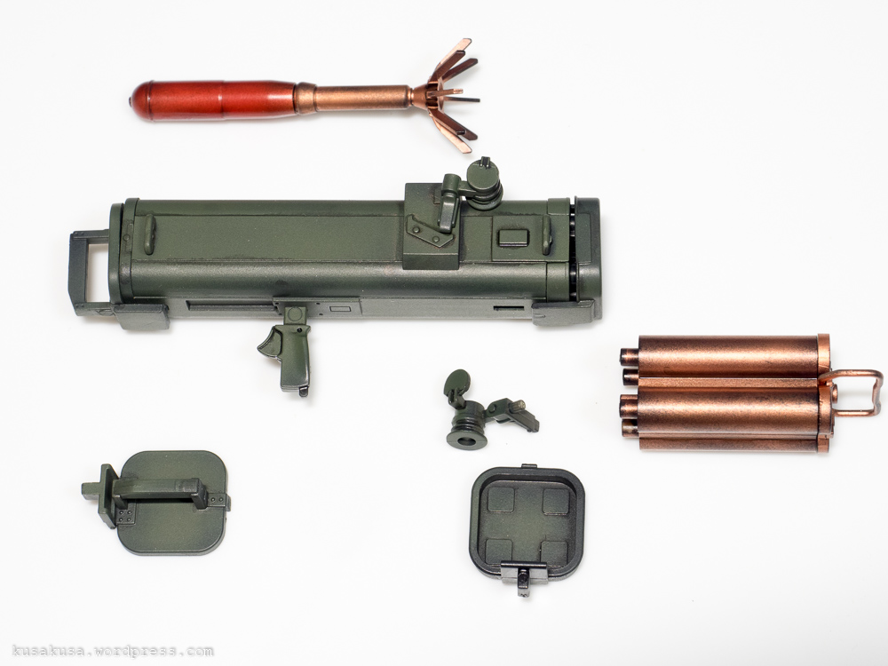
РАДИАЦИОННАЯ, ХИМИЧЕСКАЯ
И БИОЛОГИЧЕСКАЯ ЗАЩИТА
31
Реактивные огнеметы
4-ствольный 66-мм реактивный огнемет М202-А1 армии США

Slide 32
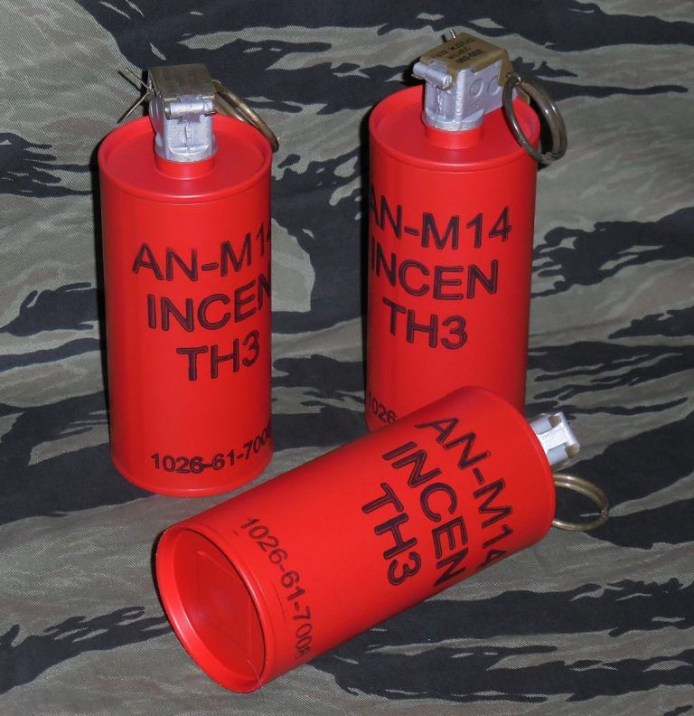
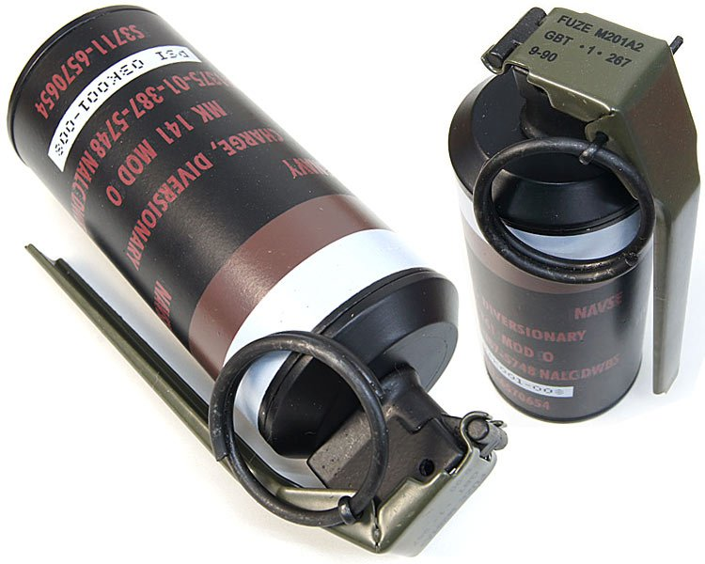
РАДИАЦИОННАЯ, ХИМИЧЕСКАЯ
И БИОЛОГИЧЕСКАЯ ЗАЩИТА
32
Ручные зажигательные гранаты
Зажигательная (термическая) граната an m14
Model 308-1 Napalm

Slide 33
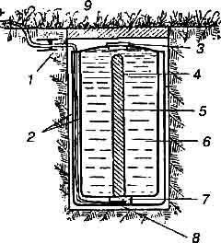
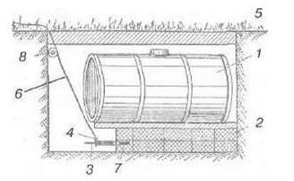
РАДИАЦИОННАЯ, ХИМИЧЕСКАЯ
И БИОЛОГИЧЕСКАЯ ЗАЩИТА
33
Огневые фугасы
Стандартный огневой фугас: 1 – провод к запальной (подрывной) машинке; 2 – корпус фугаса; 3 – пробка для заливки; 4 – стакан для запального и рассеивающего заряда; 5 – запальный или рассеивающий заряд; 6 – зажигательное вещество (смесь веществ); 7 – метательный заряд; 8 – электрозапал; 9 – маскировка и уровень земли
Огневой фугас с сюрпризом: 1 – емкость с зажигательным веществом; 2 – заряд ВВ; 3 – упрощенный взрыватель; 4 – выдергивающаяся предохранительная чека; 5 – уровень земли; 6 – проволока или бичева, выдергивающая чеку при задевании бичевы; 7 – детонатор; 8 – направляющий блок

Slide 34
РАДИАЦИОННАЯ, ХИМИЧЕСКАЯ
И БИОЛОГИЧЕСКАЯ ЗАЩИТА
34
Применение радиопоглощающих материалов и пенных покрытий
Организуется и проводится для снижения возможностей радиолокационных и тепловизионных средств разведки противника по обнаружению и распознаванию вооружения и техники, объектов и заключается в использовании войсками специальных чехлов и накидок, нанесении радиопоглощающих пенных и лакокрасочных покрытий на вооружение.

Slide 35
РАДИАЦИОННАЯ, ХИМИЧЕСКАЯ
И БИОЛОГИЧЕСКАЯ ЗАЩИТА
35
Учебный вопрос №3
Обязанности должностных лиц подразделения по поддержанию вооружения и средств РХБ защиты в готовности к применению.

Slide 36
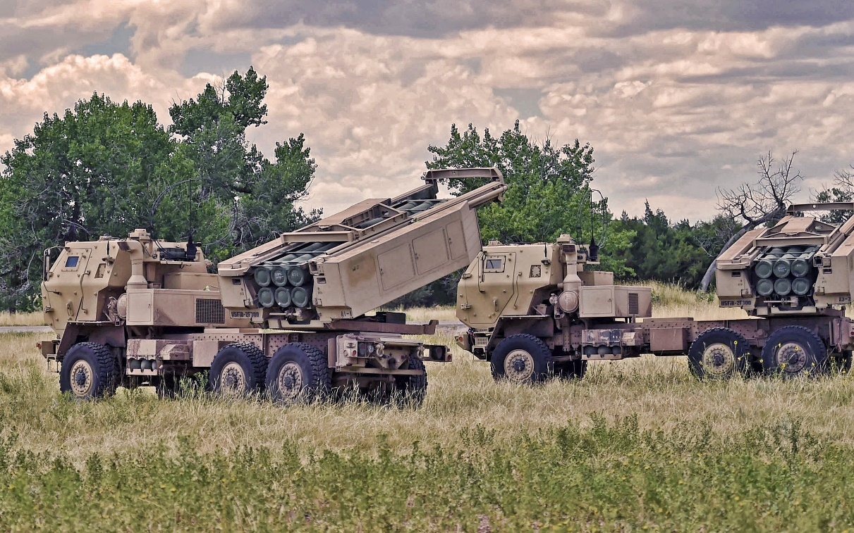
РАДИАЦИОННАЯ, ХИМИЧЕСКАЯ
И БИОЛОГИЧЕСКАЯ ЗАЩИТА
36

Slide 37
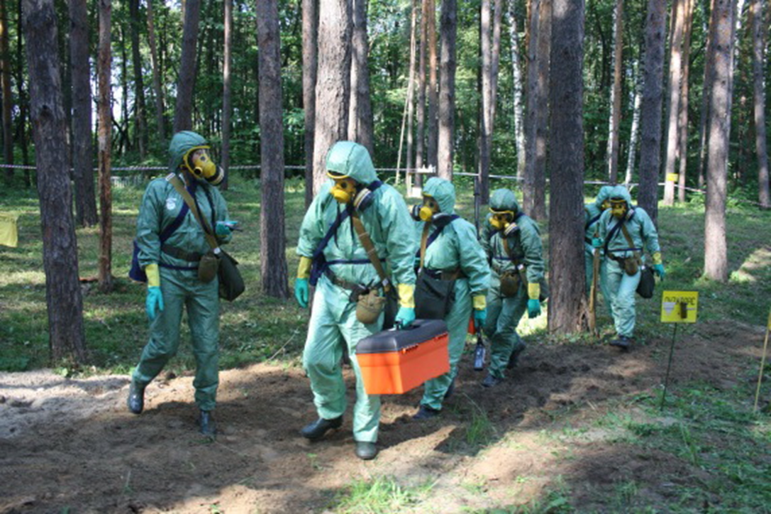
РАДИАЦИОННАЯ, ХИМИЧЕСКАЯ
И БИОЛОГИЧЕСКАЯ ЗАЩИТА
37

Slide 38
РАДИАЦИОННАЯ, ХИМИЧЕСКАЯ
И БИОЛОГИЧЕСКАЯ ЗАЩИТА
38
Изолирующие противогазы на командном пункте (пункте управления) хранятся в собранном виде в металлических опечатанных шкафах (ящиках), которые располагаются вблизи рабочих мест личного состава. При этом за-мена регенеративных патронов и пусковых брикетов к ИП-46 производится через 6 месяцев, к ИП-4 – через 1 год. Изъятые регенеративные патроны и пусковые брикеты используются в учебных целях. Отработанные регенера-тивные патроны немедленно сдаются для уничтожения. До уничтожения они должны храниться в шкафах (ящиках) с надписью «Отработанные регенера-тивные патроны». При этом должно быть исключено попадание на них воды, масел и органических жидкостей.

Slide 39
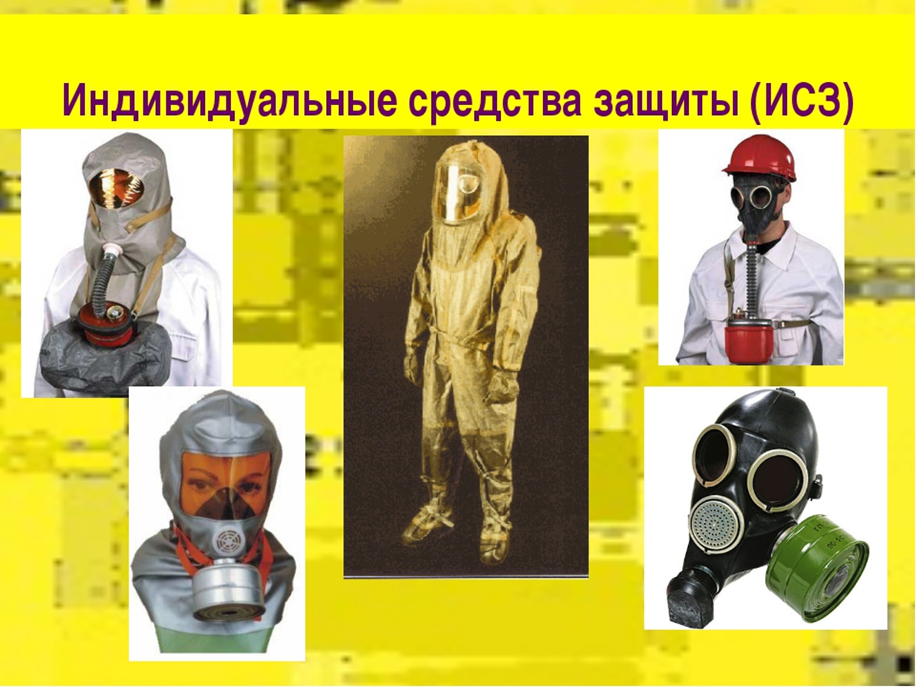
РАДИАЦИОННАЯ, ХИМИЧЕСКАЯ
И БИОЛОГИЧЕСКАЯ ЗАЩИТА
39

Slide 40
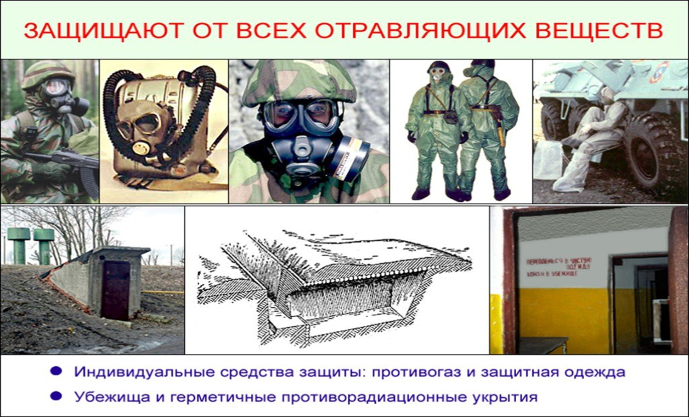
РАДИАЦИОННАЯ, ХИМИЧЕСКАЯ
И БИОЛОГИЧЕСКАЯ ЗАЩИТА
40

